Slide 1

Real time Voice Cloning
Nhóm 17
Notes:
T k nhớ số thứ tự nhóm lắm đâu, nhớ check lại

Slide 2
Thành viên
Ngô Phù Hữu Đại Sơn – 18120078
Nguyễn Bảo Long – 18120201
Mai Ngọc Tú – 18120253

Slide 3
Nội dung
Giới thiệu paper
Đặt vấn đề
Giải quyết vấn đề
Xây dựng model
Train model
Đánh giá model
Demo
Notes:
- Nhớ đọc từng phần nội dung ra nha tú,, đừng có kiểu “nội dung của bọn em như trên slide ☺”

Slide 4
Giới thiệu paper
Tên bài báo: “Transfer Learning from Speaker Verification to Multispeaker Text-To-Speech Synthesis”
Tác giả: Ye Jia, Yu Zhang, Ron J. Weiss, Quan Wang, Jonathan Shen, Fei Ren, Zhifeng Chen (Google Inc.)
Đường link: https://arxiv.org/pdf/1806.04558.pdf
Nội dung chính: Giải quyết bài toán Text-To-Speech – chuyển văn bản thành giọng nói với chất giọng cho trước và chạy trong thời gian thực.
Notes:
“Nhóm em tham khảo bài báo này của nhóm tác giả này, đường link được bọn em đính kèm trong phần mô tả của video trên youtube. Nội dung chính của paper là giải quyết bài toán text to speed (TTS)……”

Slide 5
Đặt vấn đề (1)
Các mô hình truyền thống, khi xử lý tác vụ tương tự đều cần rất nhiều dữ liệu của giọng nói nguồn (hàng trăm giờ) để huấn luyện.
Khi muốn nhân bản giọng nói khác, phải lặp lại quá trình bên trên.
→ Tốn một chi phí lớn cho việc huấn luyện
Notes:
Gáy vài ví dụ lên cho ngầu nha tú :v
Kiểu có mấy thằng ung thư thanh quản xong bị mất mẹ giọng nói -> cản trở giao tiếp
Hoặc mấy con google dịch muốn nói tiếng việt thì cần giọng người bản xứ cho tự nhiên hơn chẳng hạn

Slide 6
Đặt vấn đề (2)
Cần một mô hình máy học vận hành với thời gian thực và không cần cập nhật trọng số.
Input: Một đoạn ghi âm giọng nói ngắn (khoảng 5s) và đoạn văn bản cần chuyển thành giọng nói.
Output: Giọng nói giống với đầu vào.
Notes:
Đọc y chang slide là ổn r :v

Slide 7
Giải quyết vấn đề - Xây dựng model (1)
Xây dựng mô hình “Multispeaker speech synthesis” (tạm dịch: Tổng hợp giọng nói từ nhiều nguồn)
Bao gồm 3 mạng neural được huấn luyện độc lâp:
Speaker Encoder
Synthesizer
Vocoder
Notes:
“Nhóm tác giả đã xây dựng một model tên là Multispeaker speech synthesis” bao gồm 3 mạng neural được train riêng biệt là…..”

Slide 8
Giải quyết vấn đề – Xây dựng model (2)
Mạng học sâu Speaker Encoder
Mục tiêu: Trích xuất Speaker Embedding (một vector biểu diễn âm thanh để máy tính có thể hiểu được) của ngôn ngữ nói
Input: Dữ liệu giọng nói
Output: Speaker Embedding
Output của mạng neural này được dùng làm input cho mạng Synthesizer
Notes:
Đọc y chang slide cũng được :v

Slide 9
Giải quyết vấn đề – Xây dựng model (3)
Mạng Synthesizer
Mục tiêu: Tổng hợp âm thanh từ đoạn văn bản dựa trên speaker embedding của giọng nói nguồn.
Input: Speaker embedding vector từ mạng Speaker Encoder và đoạn văn bản cần chuyển thành giọng nói
Output: Biểu đồ Mel Spectrogram – một dạng biểu diễn âm thanh
Kỹ thuật được sử dụng: Tacotron 2 của DeepMind
Output của mạng này được dùng làm input cho mạng Vocoder
Notes:
Đọc y chang slide cũng được :v
Đáng ra t định chèn cái Mel Spectogram vào đây mà t thấy cái này đầy quá r,, t chèn vô cái đằng sau

Slide 10
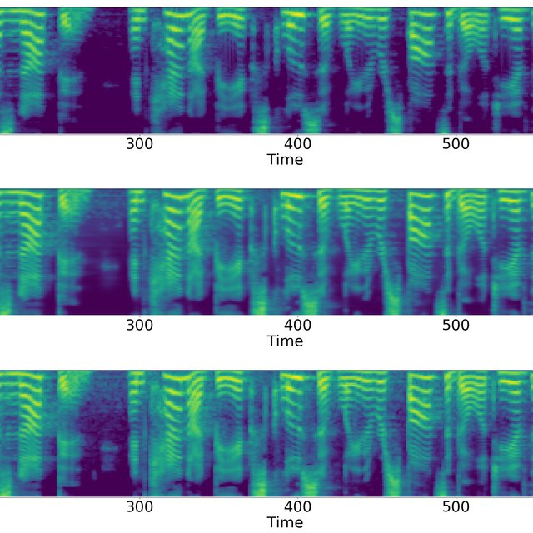
Giải quyết vấn đề – Xây dựng model (4)
Mạng Vocoder
Mục đích: Chuyển biểu đồ Mel Spectogram thành dạng âm thanh nghe được
Input: Biểu đồ Mel Spectogram
Output: Sóng âm thanh nghe được
Kỹ thuật sử dụng: WaveNet của DeepMind
Notes:
Đọc y chang slide cũng được :v
Nhớ chỉ cho ngta cái mel spectogram nha

Slide 11
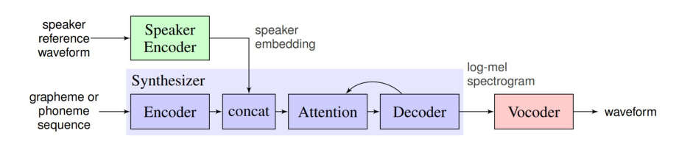
Giải quyết vấn đề – Xây dựng model (5)
Tổng hợp lại các quá trình trên, ta có sơ đồ tóm tắt sau
Notes:
Gáy lại phần input và output cho từng mạng neural vừa trình bài là được :v

Slide 12
Giải quyết vấn đề – Train model
Toàn bộ model đã được pre-trained với các tập dữ liệu
LS-Clean: Chứa 1.200 mẫu âm thanh
LS-Other: Chứa 1.200 mẫu âm thanh
LS-Other + VC: Chứa 2.400 mẫu âm thanh
LS-Other + VC + VC2: Chứa 8.400 mẫu âm thanh
Internal: Chứa 18.000 mẫu âm thanh

Slide 13
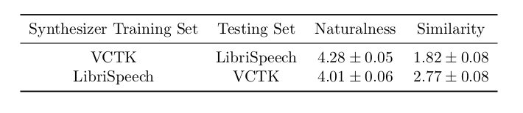
Giải quyết vấn đề – Đánh giá model (1)
Ý tưởng: Sử dụng 2 thang độ đo
Similarity: Đo độ tương đồng của giọng nói gốc và giọng nói nhân tạo
Naturalness: Đo độ tự nhiên của mẫu âm thanh nhân tạo
Vấn đề: Với các tập huấn luyện khác nhau, điểm số thu được không tương đồng. Do đó, khó đánh giá chính xác được model

Slide 14
Giải quyết vấn đề – Đánh giá model (2)
Ý tưởng: Đánh giá model qua thang MOS – Mean Opinion Score
Thực hiện:
Sử dụng một nhóm người để đánh giá
Mỗi người được nghe 2 đoạn âm thanh (1 đoạn được máy tạo ra, 1 đoạn do người nói) sau đó đánh giá mức độ tương đồng theo một thang điểm (tương đồng cao – điểm cao; tương đồng thấp – điểm thấp)
Lấy trung bình điểm số, ta thu được MOS của model

Slide 15
Demo
Notes:
Demo xong nhớ “Đến đây, em xin kết thúc phần trình bày của mình, Trong quá trình thuyết trình, có thể có sai sót, bọn em rất mong nhận được góp ý của thầy. cảm ơn thầy đã lắng nghe bài thuyết trình giới thiệu của nhóm chúng em” nha tú

